Slide 1

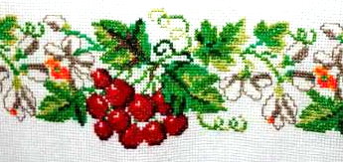
АНДРІЙ МАЛИШКО
Відомий український поет і його пісні, що стали народними. Патріотичні почуття, найвищі духовні цінності в них. Художні засоби донесення до читача ідей патріотизму, гуманізму, історичної пам’яті. «Пісня про рушник»

Slide 2
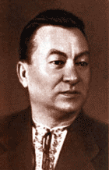



Віршує він не нишком-тишком,
У нього як вогонь слова,
Тому й народ пісні Малишка
Душею залюбки співа

Slide 3
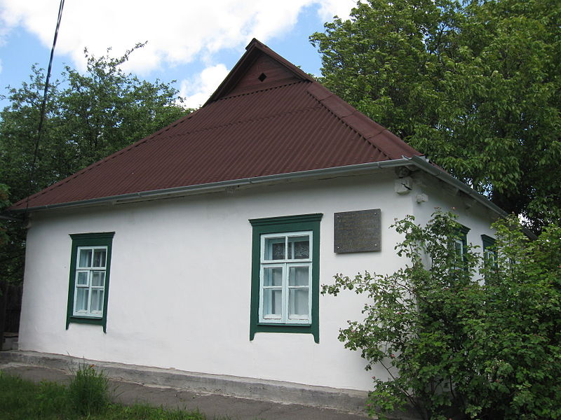

Slide 4
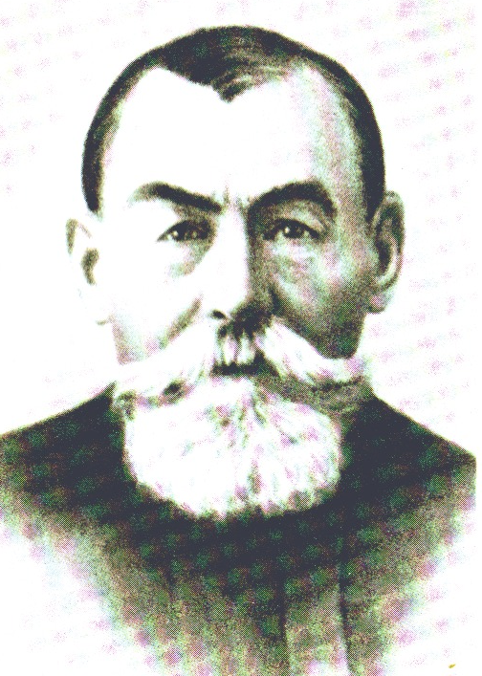
Батько поета – Самійло Микитович Малишко
славився як справжній швець-віртуоз . Виготовлені ним «чорнобривці» - дівочі чобітки з фарбованої шкіри, швидко розкуповували люди. Батько не хотів, щоб син учився. У хвилини, коли синові було дуже важко, казав: «Ні, краще вже чоботи шити». Навіть побив на синові свій чоботарський пояс, щоб відрадити його від науки. Але це не допомогло…

Slide 5
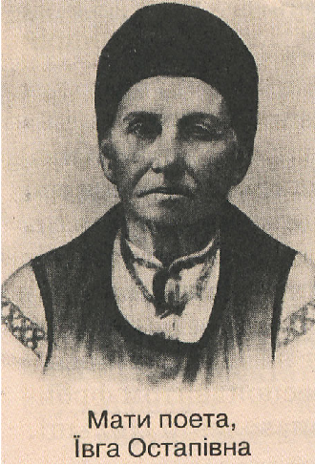
Мати Андрія Малишка, Ївга Базилиха, часто ходила босоніж саджати, полоти та збирати врожай. Вона так звикла до землі, що й гостюючи у столиці, в сина, носила взуття за плечима, роззутою ходила київськими тротуарами.
— А чого ото ви, Ївго Остапівно, ходите по Києву босі?
— А щоб краще відчувати рідну землю,— відповідає лагідно.

Slide 6
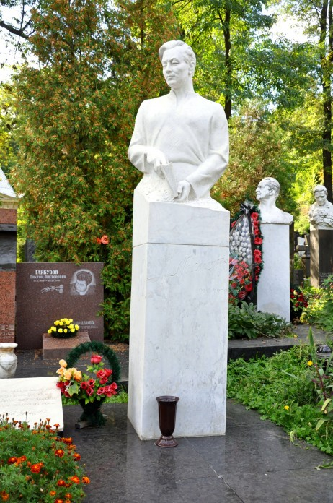
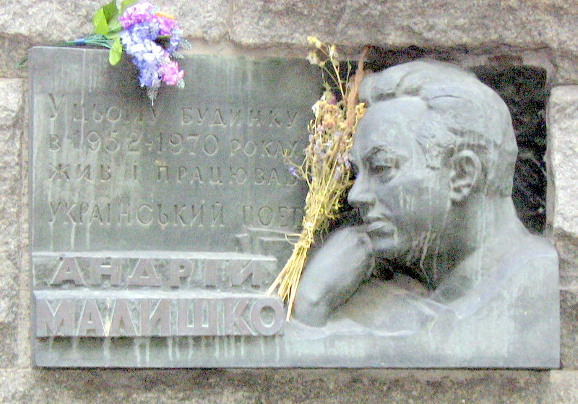
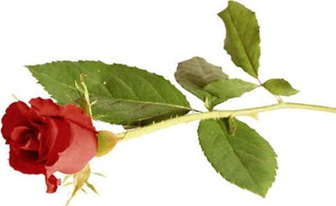

Slide 7

“ Пісня про рушник ”

Slide 8
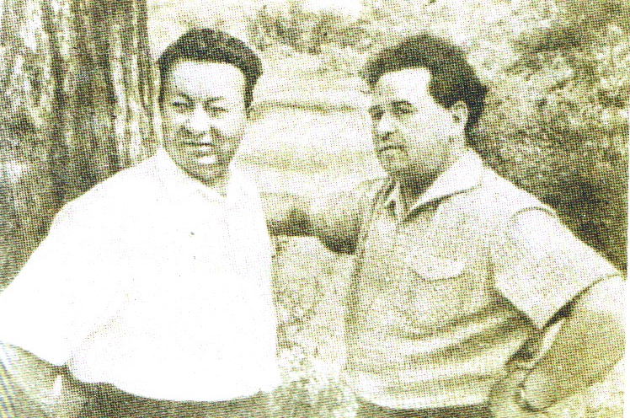
Андрій Малишко і Платон Майборода

Slide 9
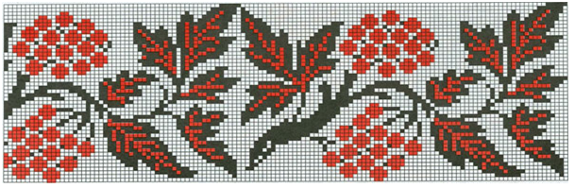
Стратегія «Робота в малих групах»
Вірш Андрія Малишка присвячено матері
1 група
- А як ви вважаєте, чи можна назвати цей твір автобіографічним? Якщо так, то які слова на це вказують?
2 група
- Чи можна рушник вважати символом? Доведіть свою думку.
3 група
Що символізує рушник?
4 група
- Пояснити слова «рушник» за тлумачним словником.

Slide 10
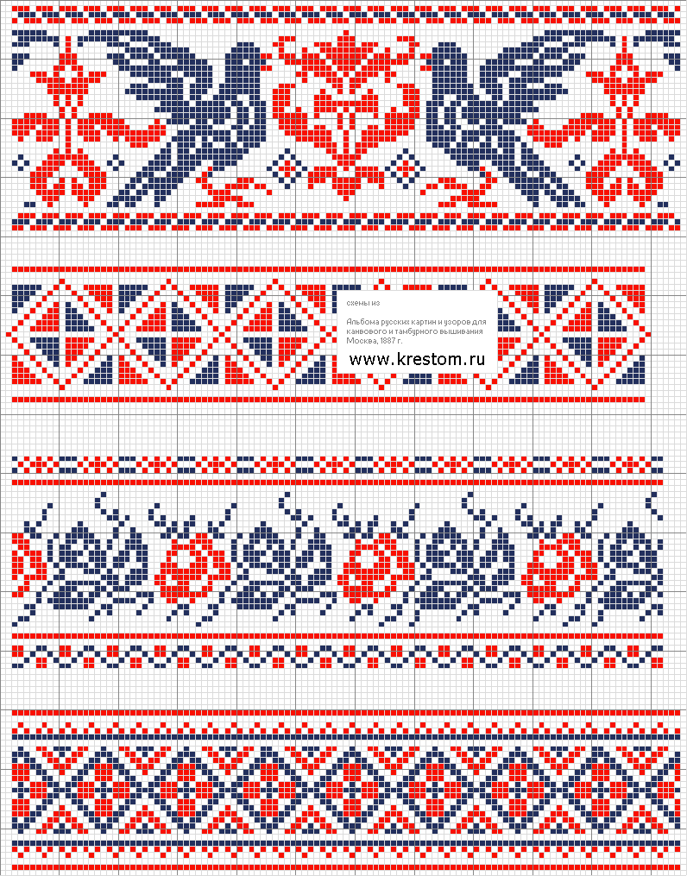
Стратегія « Мовні зразки»
Темою твору є …, тому що…
Основною ідеєю твору є …., тому що …
Основна думка поезії полягає в …
За жанром - це …
Композиція. Твір складається з …

Slide 11
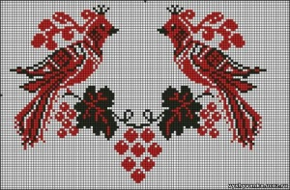
Стратегія «Гронування»
- Визначте , будь ласка, кольорову гамму, яку використовує поет, описуючи пейзажі у своєму творі (на дошці дерево кольорів створюють учні)
- Визначте, яку пору року обрав автор у цій пісні, використовуючи такі описи пейзажів і таку кольорову палітру?

Slide 12

Стратегія «Асоціативний кущ» Рушник
Дорога
Рідний край
Дитинство
Родина
Мама
Батьківщина
Життя
Праця

Slide 13
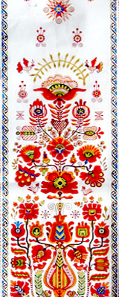
«Інформаційне гроно»
Мати:
Недоспала ночей.
Водила у поля.
Дала на щастя рушник.
Проводжала в далеку дорогу.

Slide 14
Стратегія «Магія числа і слова»
11
Обужів
Чорнобривці
«Літа молодії»
Майбо-рода
Базили-ха
8
40
35

Slide 15
Стратегія «Твір з опорою на піраміду»
1р.- 1 слово (ім'я героя твору).
2р. – 2 слова ( опис героя).
3р. – 3 слова ( опис місця події).
4р. – 4 слова ( опис проблеми (що відбулося)).
5р. – 5 слів ( про першу подію).
6р. – 6 слів (про другу подію).
7р. – 7 слів (про розв'язку).

Slide 16
Рушник.
Вишитий, мамин.
Живе в моєму серці.
Мама подарувала його синові.
Він оберігає, супроводжує, надихає, підтримує.
У пам’яті залишиться дитинство, розлука і найрідніші люди..
Основа життя - синівська вдячність, материнська любов та ніжність.

Slide 17
Стратегія «Хмара тегів»
- Сьогодні на уроці я дізнався…..
- Мені цікаво було дізнатися про те, що…
- Які труднощі зустрічалися і як я долав(ла) їх?
- Мій настрій на уроці?
«Мені радісно»
«Я розмірковую»
«Мені сумно»

Slide 18
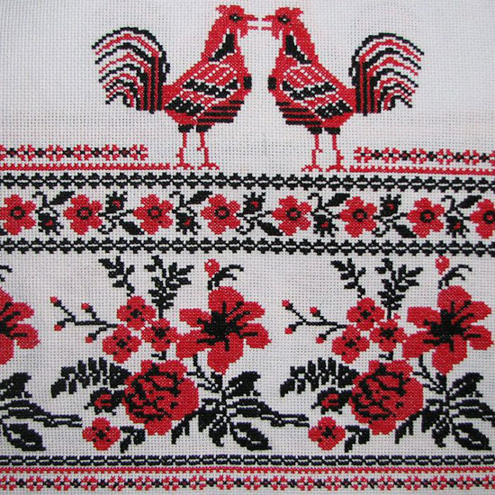
«….І рушник вишиваний
на щастя, на долю дала.”

Slide 19
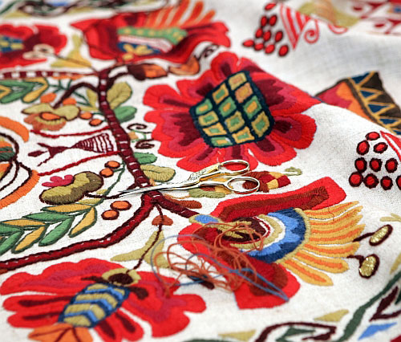
Презентація створена вчителем української мови і літератури Півнянського закладу загальної середньої освіти Фастівської районної ради

